Slide 1
市民後見人養成講座
民法その他の法律の基礎
弁護士 田上尚志

Slide 2
１．民法（総則・財産法）
民法
私法の一般法
私人同士の関係につき，人・場所・事柄を特定せず一般的に適用される法
公法
国と地方自治体，国・地方自治体と私人の関係を定めた法
一般法と特別法の関係は相対的である。
一般法
特別法
民法
商法
会社法
テキスト180ページ

Slide 3
１．民法（総則・財産法）
総則
１条〜174条の２
物権
175条〜398条の22
財産法
民法
債権
399条〜724条
親族
725条〜881条
親族法
相続
882条〜1044条
テキスト181ページ

Slide 4
１．民法（総則・財産法）
法律行為
権利関係の変動（権利の発生・変更・消滅＝法律効果）を発生させる行為
契約
２人以上の当事者の意思表示の合致によって成立する法律行為
売買，賃貸借，消費貸借 等
単独行為
１人の当事者の意思表示によって成立する法律行為
遺言，法律行為の取消 等
合同行為
複数人の当事者による同一方向の意思表示の集合によって成立する法律行為
株式会社の設立 等
テキスト181ページ，186ページ

Slide 5
１．民法（総則・財産法）
法律行為
権利関係の変動（権利の発生・変更・消滅＝法律効果）を発生させる行為
契約
２人以上の当事者の意思表示の合致によって成立する法律行為
２人以上の当事者の約束に法律効果を発生させる法律行為で、社会生活上重要な機能を営む。
契約の成立
申込
申込
申込
当事者
当事者
当事者
当事者
承諾
申込承諾型
交差申込型
テキスト181ページ〜183ページ

Slide 6
１．民法（総則・財産法）
物権
物に対する排他的な支配権
債権
特定人に対し一定の行為をすること（給付）を請求する権利
同じ土地利用権でも，地上権は物権なので，所有権者に無断で譲渡することもできるが，土地賃借権は債権なので，所有者等（賃貸人）に無断で譲渡することはできない。
テキスト183ページ

Slide 7
１．民法（総則・財産法）
法律行為・契約に対するスタンス
法律行為・契約を成立させるか否か。
法律行為・契約を維持するか否か。
法律行為・契約についての学習
法律行為・契約の種類。
法律行為・契約の成立要件。
法律行為・契約の終了事由。
法律行為・契約の効力を否定する方法。
テキスト183ページ

Slide 8
１．民法（総則・財産法）
契約の分類
典型契約・非典型契約
民法典の規定する契約類型（贈与，売買，交換，消費貸借，使用貸借，賃貸借，雇用（雇傭），請負，委任，寄託，組合，終身定期金，和解の13種類の契約を典型契約（有名契約）といい，それ以外の契約を非典型契約（無名契約）という。
双務契約・片務契約
契約当事者の双方が対価的性質を有する債務を負っている契約を双務契約，一方のみが対価的性質を有する債務を負っている契約を片務契約という。贈与，消費貸借，使用貸借の３種が常に片務契約であり，委任，寄託，終身定期金の３種は双務契約になる場合と片務契約になる場合がある。それ以外は双務契約である。
テキスト183ページ〜184ページ

Slide 9
１．民法（総則・財産法）
契約の分類
有償契約・無償契約
契約の全ての過程において対価的な性質をもつ出捐（経済的損失）があると認められる契約を有償契約，対価的な性質をもつ出捐（経済的損失）が存在しない契約を無償契約という。
売買，交換，賃貸借，雇用，請負，組合，和解の７種は常に有償契約であり，贈与と使用貸借の２種は常に無償契約である。
消費貸借，委任，寄託，終身定期金の４種は有償契約である場合と無償契約である場合とがある。
双務契約の多くは有償契約であり，片務契約の多くは無償契約であるが，例外的に利息付消費貸借契約は片務有償契約である
テキスト185ページ

Slide 10
１．民法（総則・財産法）
契約の分類
諾成契約・要物契約
当事者の合意だけで成立する契約を諾成契約，契約目的物の交付を必要とする契約を要物契約という。消費貸借，使用貸借，寄託の３種が要物契約とされる。
要式契約・不要式契約
契約の成立に一定の方式を必要とする契約を要式契約，契約の成立に何らの方式をも必要としない契約を不要式契約という。ほとんどの財産行為の契約は契約自由の原則から不要式契約であるが（但し，保証契約は保証人の意思の明確化から要式契約とされる），身分行為においては当事者の慎重な考慮とその意思の明確化，第三者に対する公示の必要性から，婚姻・養子縁組などそのほとんどが要式契約とされている。
テキスト185ページ

Slide 11
１．民法（総則・財産法）
契約の成立
申込
申込
申込
当事者
当事者
当事者
当事者
承諾
申込承諾型
交差申込型
意思表示が有効な効果意思に基づくこと
表意者が十分な判断能力を有すること
意思無能力，行為無能力，制限行為能力，意思表示受領能力
効果意思が表意者の真意に基づくこと
心裡留保，虚偽表示，錯誤，詐欺，強迫
意思表示の合致が生じること
公序良俗に反しないこと
テキスト186〜190ページ

Slide 12
１．民法（総則・財産法）
表意者が十分な判断能力を有すること
「意思能力＝判断能力」が全くない者の契約（法律行為）は無効
遷延的意識障害者，認知症高齢者の日常生活自立度Mの方の行為
意思能力の有無は事後的に訴訟で争われる
法律関係（取引）の安全の要請
単独での法律行為の可否についての類型化
成年・未成年制度
行為能力制度
成年後見制度
テキスト188〜191ページ

Slide 13
１．民法（総則・財産法）
行為能力
単独で有効に法律行為をなし得る地位または資格のことをいう。
行為能力が制限される者のことを制限行為能力者という。
制限行為能力者
未成年者，成年被後見人，被保佐人，同意権付与の審判を受けた被補助人
制限行為能力者の行為
一応有効だが，取消事由の瑕疵を帯びる。
テキスト188〜191ページ

Slide 14
１．民法（総則・財産法）
制限行為能力者の行為
一応有効だが，取消事由の瑕疵を帯びる。
制限行為能力者の契約，法律行為が必ずしも本人に不利とは限らないので，その契約や法律行為を常に無効とするまでの必要はない。
しかし，本人に不利である場合には，その契約や法律行為の効力を取り消せる（意思表示により無効に追い込む）ものとして本人の保護を図る。
取消ができる者＝取消権者
制限行為能力者本人，その代理人，承継人（権利関係を引き継いだ者）
取消の効果
当該契約（法律行為）の遡及的消滅（民法121条本文）
不当利得の成立（返還義務の範囲は現存利益に制限。民法121条但書）
テキスト188〜191ページ

Slide 15
１．民法（総則・財産法）
制限行為能力者の行為
一応有効だが，取消事由の瑕疵を帯びる。
制限行為能力者の契約，法律行為が必ずしも本人に不利とは限らないので，その契約や法律行為を常に無効とするまでの必要はない。
しかし，本人に不利である場合には，その契約や法律行為の効力を取り消せる（意思表示により無効に追い込む）ものとして本人の保護を図る。
取引の安全（法律関係の安定）の要請
追認制度（民法122条〜125条）
取消権の消滅時効（５年）及び除斥期間（20年）（民法126条）
相手方の催告権（民法20条）
制限行為能力者の詐術の場合（民法21条）
テキスト191〜197ページ

Slide 16
１．民法（総則・財産法）
効果意思が表意者の真意に基づくこと
心裡留保（民法93条）
表意者が真意でないことを知りながら意思表示をすること
原則有効だが，相手方が悪意ないし過失があるときは無効
虚偽表示（民法94条）
相手方と通じてなした虚偽の意思表示
原則として無効。但し，善意の第三者には無効を主張できない。
錯誤（民法95条）
表示に対応する意思が欠けており，かつ，そのことを表意者が認識して
いない場合。
意思表示は原則無効だが，表意者に重過失があるときは無効の主張が制限される。
テキスト186〜190ページ

Slide 17
１．民法（総則・財産法）
効果意思が表意者の真意に基づくこと
詐欺（民法96条）
人を欺き錯誤に陥れること
必ずしも無効とする必要はなく，表意者の意思で後から取り消しうる。
強迫（民法96条）
他人に害意を示し，恐怖の念を生じさせること
必ずしも無効とする必要はなく，表意者の意思で後から取り消しうる。
テキスト186〜190ページ

Slide 18
１．民法（総則・財産法）
意思表示の合致が生じること
隔地者間の意思表示における到達主義の原則（民法97条）
隔地者間の契約承諾につき発信主義の採用（民法526条1項）
内容証明郵便・配達証明制度
公序良俗に反しないこと（民法90条）
暴利行為
営業事由の原則の過度の制限
正義の観点からその有効性を
認めることはできず，表意者の
意向に関わらずその効力は無効
射幸行為（賭博など）
妾契約
芸娼妓契約
テキスト186〜187ページ

Slide 19
１．民法（総則・財産法）
いったん成立した契約の事後的理由による消滅
契約の解除
当事者間に有効に締結した契約関係を一方当事者の意思表示によって終了させること。解除ができる場合としては当事者の契約によって解除権を留保した場合と本日の規定によって解除権が発生する場合がある。
契約が解除されると，その契約は遡及的に効力を失い，清算の問題を生じる。
契約の解約
当事者間に有効に締結した継続的な契約関係を一方当事者の意思表示によって終了させること。契約が遡及的に消滅する効果はなく，解約された契約は将来に向かってのみ効力を失う。
契約の合意解除
契約当事者の合意により当該契約の効力を失わせる新たな契約。新たな契約であるから，解除権がない場合でも成立させることができる。
テキスト186ページ

Slide 20
１．民法（総則・財産法）
代理
本人に代わって別の者が意思表示を行うことにより法律行為を行い，その効果が本人に帰属する制度。
能力の補充
判断能力が十分でない者の法律行為を代理人に行わせることにより，判断能力を補充する。
能力の拡張
訴訟など専門性が高い領域で判断を専門家に行わせることにより，判断能力を拡張する。
顕名
その行為が代理人に帰属するのか本人に記録するのかはっきりさせるために顕名が必要。
テキスト197ページ

Slide 21
１．民法（総則・財産法）
代理の種類
任意代理
委任契約など代理権授与行為に基づいて代理権が発生する場合。代理人の権限の範囲には代理権授与行為によって決まる。
法定代理
親権のように本人の意思によらず法律によって代理権が発生する場合。代理権の範囲は法律によって決まる。
代理に親しまない行為
身分行為は代理に親しまず，また，医療同意のように本人以外は成し得ない行為も代理にはなじまない。
無権代理
本人のために良かれと思ってした行為も，代理権がない場合には無効であり，かえって不法行為となる場合がある。
テキスト199ページ〜200ページ

Slide 22
１．民法（総則・財産法）
委任
当事者の一方が法律行為をすることを相手方に委託し，相手方がこれを承諾することによって，その効力を生ずる契約。法律行為でない事務の委託の場合は準委任契約という。
事務の処理を目的とする契約であり，仕事の完成を目的とする契約（＝請負）ではない。
受任者は，善管注意義務（債務者の属する職業や社会的・経済的地位において取引上で抽象的な平均人として一般的に要求される注意義務）を負う（民法644条）。
原則として無償契約である（民法648条）。
各当事者において，いつでも自由に契約を解除（解約）できる（民法651条）。
テキスト205ページ〜209ページ

Slide 23
１．民法（総則・財産法）
賃貸借
当事者の一方がある物の使用及び収益を相手方にさせることを約し，相手方がこれに対してその賃料を支払うことを約することによって，その効力を生ずる。
諾成契約である。契約書が作成されることが多いが，これは当事者間で賃貸借の内容を確認する趣旨であったり，宅建行法上要求されるものであり，賃貸借契約の成立要件ではない。
双務契約であり，貸主は「貸す債務」を負う。すなわち，目的物が借主の責めに帰することができない理由で毀損したときは，貸主が補修する義務を生じることがある。貸してしまえばあとは賃料を貰えるだけというわけにはいかない。
後見との関係では，被後見人所有の不動産を賃貸したり，被後見人が居住していたアパートを施設入所に当たって解除する場合には，家庭裁判所の許可が必要となる（民法859条の３）。
事務管理
法律上の義務がない者が，他人のために他人の事務の管理を行うこと。中心的な効果は違法性の阻却であって，管理については善管注意義務が要求されるが，委任と異なり，報酬は請求できない（民法701条）。
テキスト209ページ〜211ページ

Slide 24
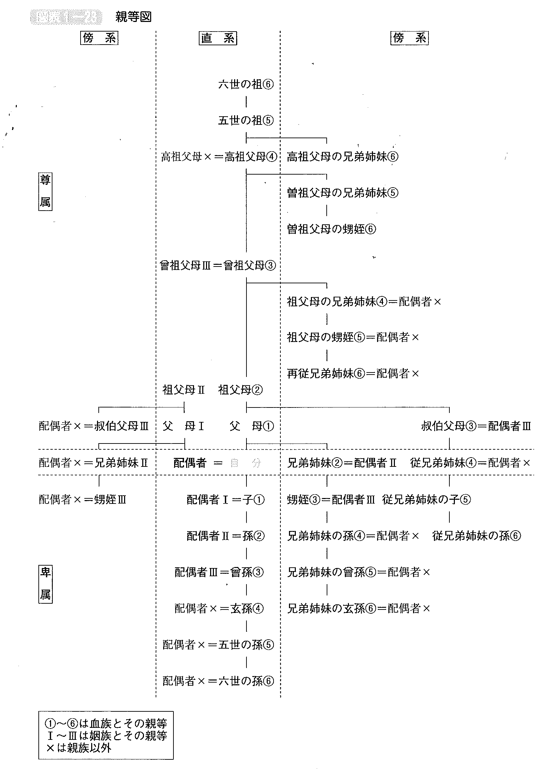
１．民法（親族法）
親族
６親等内の血族
配偶者
３親等内の姻族
テキスト211ページ〜214ページ

Slide 25
１．民法（親族法）
婚姻
後見制度を利用している者だからといって直ちに婚姻できないわけではないが，婚姻は新家族の構成という極めて重大な効果を伴うので，アドバイスをする場合には慎重に行う必要あり。
婚姻の成立要件
① 婚姻意思の合致
② 婚姻年齢に達していること
③ 近親婚でないこと
④ 再婚禁止期間でないこと
⑤ 未成年者が初めて婚姻する場合には，父母のどちらかの承認があること
⑥ 婚姻届の提出
婚姻の効果
① 同居・協力・扶助義務の発生（民法752条）
② 未成年者の成年擬制（民法753条）
③ 夫婦間の契約取消権（民法754条）
④ 日常家事債務の連帯責任（民法761条）
⑤ 夫婦の氏の統一（民法750条）
⑥ 貞操義務
テキスト215ページ〜217ページ

Slide 26
１．民法（親族法）
離婚
日本法における離婚の形態
① 協議離婚
② 調停離婚
③ 審判離婚
④ 裁判離婚
裁判離婚
① 調停前置主義
② 離婚事由が必要（民法770条）
離婚の効果
① 再婚が可能となる
② 姻族関係の終了
③ 子の親権者・監護権者を定める（定めなければ離婚できない）
④ 財産分与請求，場合によっては慰謝料請求
⑤ 年金分割
テキスト217ページ〜219ページ

Slide 27
１．民法（親族法）
扶養
生活保持義務
扶養義務者が，文化的で最低限の生活水準を維持した上で，余力があれば自分と同一水準の生活をさせる義務。夫婦間の扶養義務，未成熟子に対する扶養義務。
生活扶助義務
扶養義務者が，自己の地位に相応の生活水準を維持した上でなお余裕がある場合に，その限度で扶養する義務。成熟子の親に対する扶養義務，親族間一般の扶養義務。
テキスト219ページ〜220ページ

Slide 28
１．民法（相続法）
相続の発生
相続は被相続人の死亡によって開始する（民法882条）。死亡には失踪宣告や認定死亡（災害による行方不明の場合など。戸籍法89条）も含まれる。相続人は，相続開始の時（被相続人の死亡の時）から，被相続人の財産に属した一切の権利義務を承継する（民法896条）。
相続人
① 配偶者
② 血族相続人
第１順位 子
第２順位 直系尊属（親等が近い方）
第３順位 兄弟姉妹
子と兄弟姉妹について代襲相続制度（民法887条，889条）
相続の承認・放棄
① 単純承認
② 限定承認
③ 相続放棄
３ヶ月の熟慮期間に行うべきこと（民法915条本文）
但し，期間伸長の申立てが可能（民法915条但書）

Slide 29
１．民法（相続法）
遺言
要式行為
遺言は，その効果が遺言者の死亡後に発生するため，厳格な様式行為とされている。
公正証書遺言
自筆証書遺言
秘密証書遺言
検認手続が必要
遺言能力
15歳に達した者は，有効に遺言ができる。
被保佐人も法律上は遺言ができる（が，実際にはかなり困難）。
被後見人も能力回復時は遺言ができる（が，実際にはかなり困難）。
言うまでもなく，後で意思無能力を理由に遺言の効力が争われることがある。
撤回の自由
遺留分

Slide 30
１．民法（相続法）
遺言
被後見人，被保佐人の遺言は実際には難しい。
在宅一人暮らしの被後見人（精神発達遅滞）の方について，遺言能力があるのではないかと考え，説明してみたが，日によって意向がコロコロ変わった。法律上は不可能ではないとしても，実際に遺言書を作成するとなると，本人の真意を確定することはありえないと思われる。
高齢者の遺言を引き受ける場合（参考）
当職において高齢者の遺言作成を引き受ける場合には，従前から依頼者と親交があり，依頼者の判断能力が確保されていることが明らかである場合でない限り，成年後見用診断書の提出を求めている。そこで，制度利用不要，補助相当の診断がなされない限り，受任しないことにしている。
撤回の自由
遺留分（遺言の事由の制限）

Slide 31
２．刑法その他の法律
犯罪
犯罪構成要件に該当する，違法で有責な行為。
犯罪構成要件は，刑法その他の法律に規定されている。
違法な行為とは，犯罪構成要件に該当し，かつ，正当防衛や緊急避難といった違法性阻却事由がない行為をいう。
有責な行為とは，犯罪構成要件に該当する違法な行為で，刑事未成年，心神喪失といった責任阻却事由がない行為をいう。なお，刑法上「有責な行為」とは，刑法的非難を加えることができる行為をいう。
被後見人・被保佐人・被補助人による犯罪行為
判断能力を喪失していたり，あるいは著しく減退しているとして，心神喪失・心神耗弱（刑法39条）となり，犯罪不成立・刑の減軽事由となることもある。
テキスト233ページ〜

Slide 32
２．刑法その他の法律
被後見人・被保佐人・被補助人に対する犯罪
後見人等による横領（→横領，業務上横領）
最近は専門職による横領も少なくない。
親族・近親者が事件本人の財産を自分が使って良いと思い込んで いることもある。
在宅の被後見人，被保佐人，被補助人に対する悪質商法（→詐欺罪等）
高齢者は騙されるのではなく，脅されていることも多い。
認知症高齢者に相場取引をさせた事案もある。
入所施設による虐待事案（→暴行罪，傷害罪等）
テキスト233ページ〜

Slide 33
２．刑法その他の法律
消費者契約法・特定商取引法
消費者保護のために，民法の詐欺・強迫取消（民法96条）の要件を緩和。
その反面，取消，契約解除をなしうる期間等の限定がある。
 | 民法による取消 | 消費者契約法 による取消 | 特定商取引法 による撤回
要件 | 虚偽の事実と騙す意思，害意の告知 | 不当な勧誘 （不実告知，断定的判断の提供，故意による不利益事実の不告知，不退去，退去妨害または監禁） | 特定の種類の取引
期間 | 取消可能時から５年 行為時から20年 | 追認可能時から６月 契約時から５年 | 書面交付の時から数日間（※）
（※）法定要件の記載がなく，事実上期間が進行しないことも多い。
テキスト233ページ〜

Slide 34
２．刑法その他の法律
金融商品取引法
年金などしか収入がない者に元本保証のない金融商品を勧誘しただけで違法となる場合がある。
商品先物取引
外国為替証拠金取引
その他最近の悪質商法
未公開株取引
ねずみ講的な投資商法取引
急いで，社会福祉協議会・弁護士に相談を！
テキスト233ページ〜

